Slide 1







SISTEM PENCATATAN dan PELAPORAN KEGIATAN BINA KELUARGA BALITA (BKB)

Slide 2


Kartu ini (K/0/BKB/15) dibuat oleh Ketua Kelompok BKB, digunakan sebagai sarana untuk mencatat data potensi Kelompok BKB dan dikirimkan kepada PKB/PLKB/Petugas KB untuk mendapatkan persetujuan.
Kartu ini dilaporkan kepada PLKB/PKB/Petugas KB Desa/Kelurahan selambat- lambatnya pada tanggal 3 Januari setiap tahun.

Slide 3

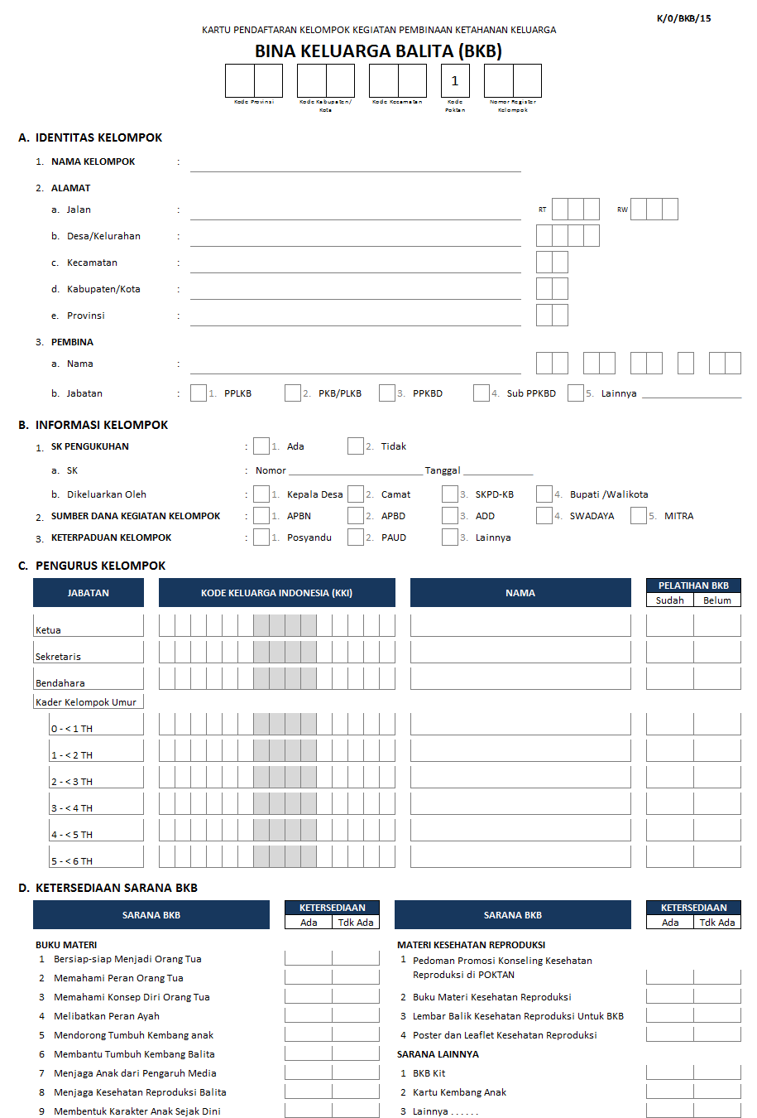

Slide 4

E. INFORMASI ANGGOTA KELOMPOK
No
KODE KELUARGA INDONESIA (KKI)
NAMA
1
2
3
4
5
6
7
8
9
10
11
12
13
14
15
16
17
18
19

Slide 5

15
16
17
18
19
20
21
22
23
24
25
26
27
28
29
30
,
Mengetahui Pembina Kelompok
Ketua Kelompok
( )
( )

Slide 6

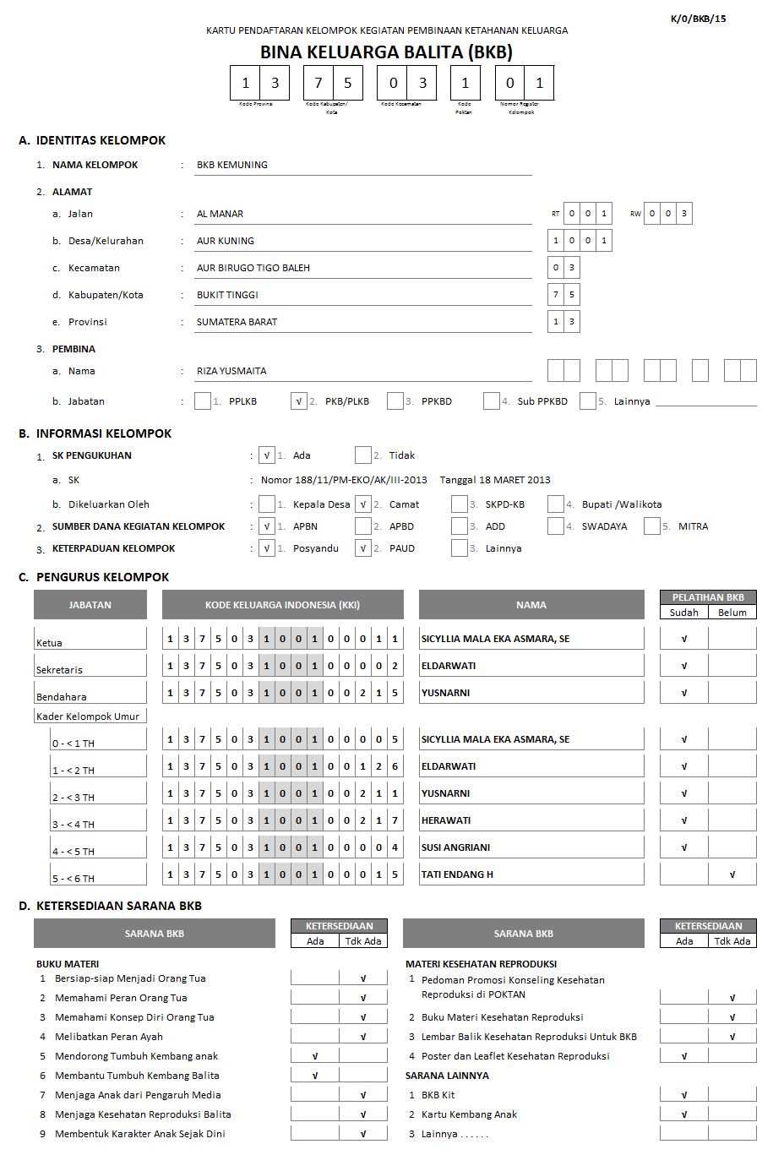
Contoh setelah di isi :

Slide 7

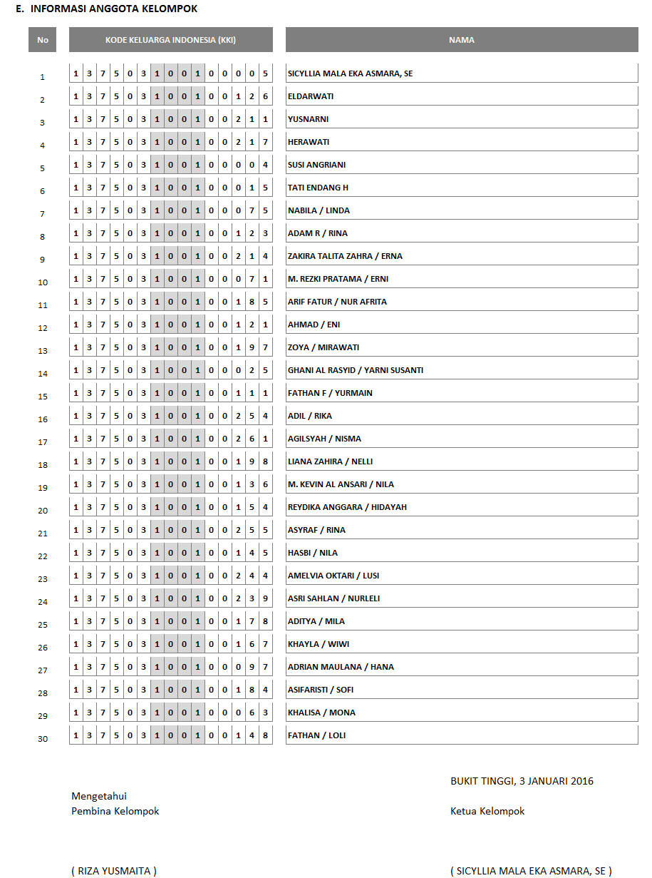

Slide 8


Register (R/I/BKB/15) dibuat oleh Ketua Kelompok BKB, digunakan sebagai sarana untuk mencatat dan melaporkan kegiatan Kelompok BKB setiap bulan.
selambat-lambatnya pada tanggal 3 bulan lapor selanjutnya.

Slide 9

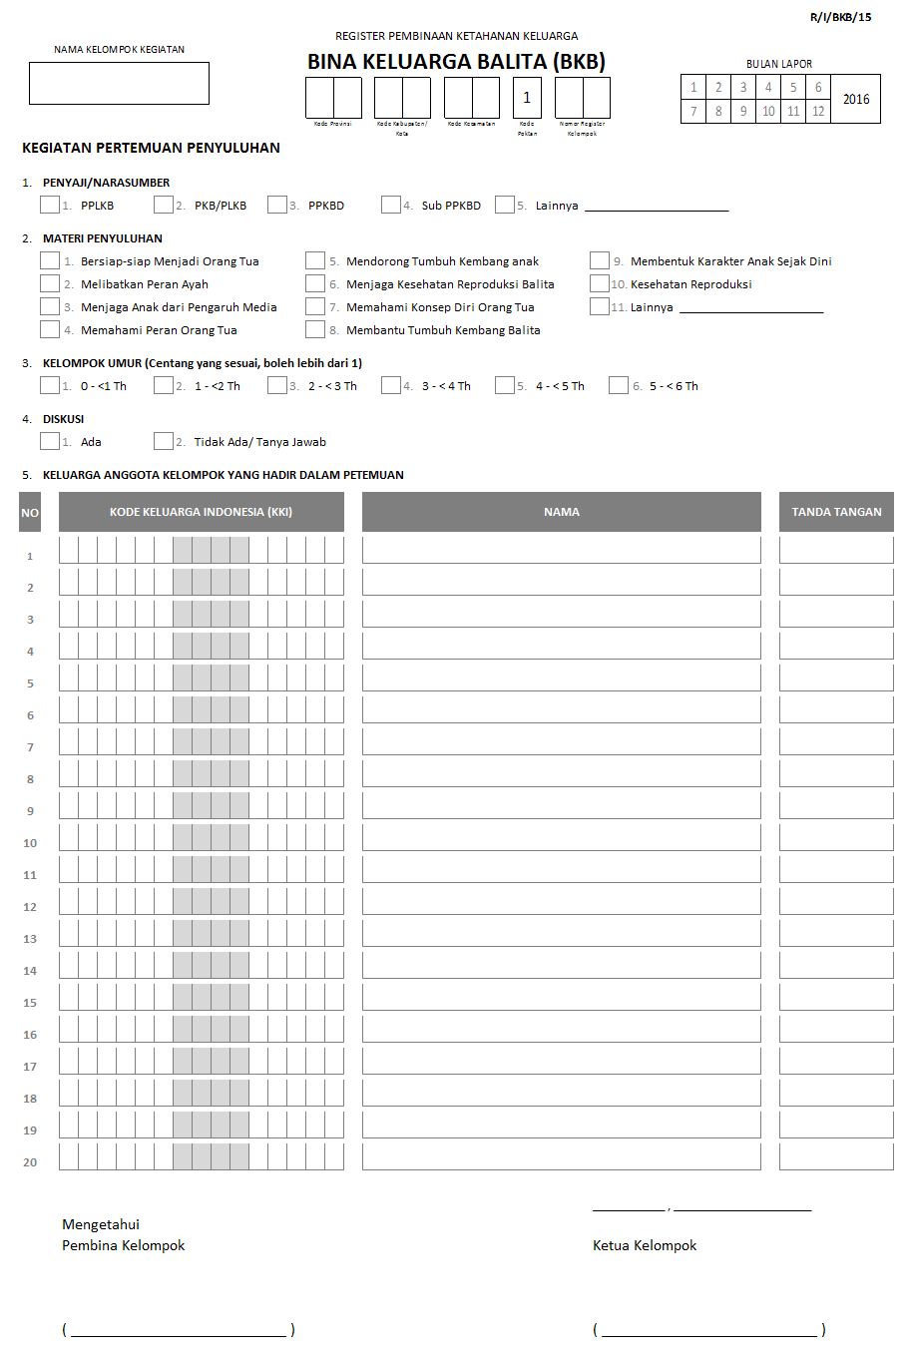

Slide 10

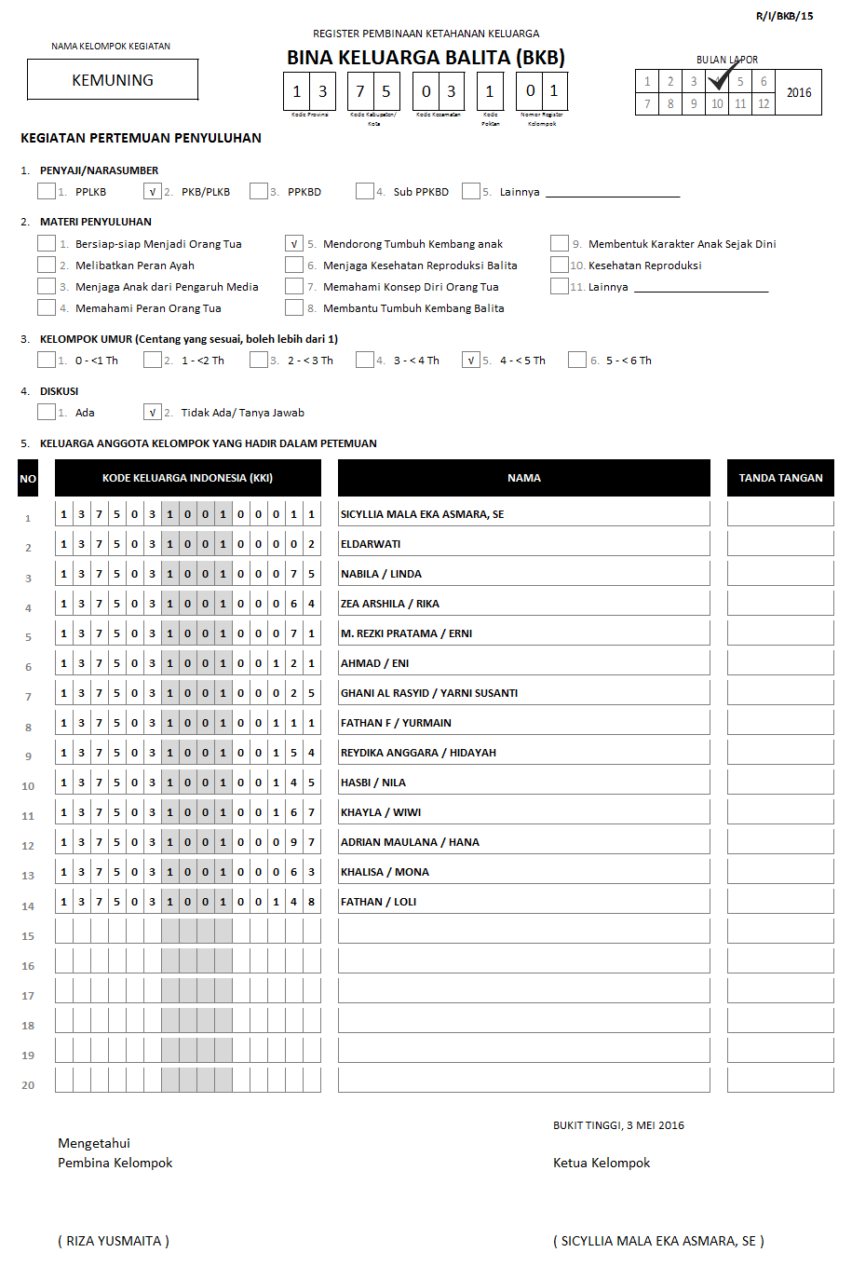
Contoh setelah di isi :

Slide 11
Tata Cara Register ini (K0/BKB/15

Slide 12

BINA KELUARGA BALITA (BKB)
1
Kode Provi ns i
Kode Ka bupa te n/ Kota
Kode Ke ca ma ta n
Kode Pokta n
Nomor Re gi s te r Ke l ompok
nomor urut kode register Kelompok Kegiatan BKB di kecamatan yang bersangkutan
nomor urut kode provinsi
(Kode Kemendagri)
nomor urut kode kab/kota
(Kode Kemendagri)
nomor urut kecamatan
(Kode Kemendagri)
Terisi kode POKTAN BKB yaitu angka 1
Kode register Kelompok BKB terdiri dari SEMBILAN ANGKA.
Jika pendaftaran baru Kelompok BKB, maka kode register tersebut diisi dan disetujui oleh SKPD-KB Kabupaten/Kota.
Jika Kelompok BKB sudah terdaftar, maka kode register tersebut bisa langsung diisi oleh Ketua Kelompok BKB bersangkutan dengan persetujuan SKPD-KB Kabupaten/Kota.

Slide 13


NAMA, diisi dengan nama lengkap Ka. UPT/PPLKB/ Koord. PLKB yang bersangkutan
2
Alamat
Jalan
Desa/Kelurahan
Kecamatan
Kabupaten/Kota
Provinsi
No Hp
:
RT
RW
:
:
:
:
: email :
ALAMAT, diisi dengan huruf-huruf dan angka-angka yang menunjukkan alamat lengkap di mana kelompok kegiatan BKB tersebut berdomisili, terdiri dari :
JALAN, diisi dengan nama jalan, TIGA ANGKA kode RT, dan TIGA ANGKA kode RW.
DESA/KELURAHAN, diisi dengan nama desa/kelurahan dan EMPAT ANGKA kode desa/kelurahan (kode Kemendagri). KECAMATAN, diisi dengan nama kecamatan dan DUA ANGKA kode kecamatan (kode Kemendagri).
KABUPATEN/KOTA, diisi dengan nama kabupaten/kota dan DUA ANGKA kode kabupaten/kota (kode Kemendagri). PROVINSI, diisi dengan nama provinsi dan DUA ANGKA kode provinsi (kode Kemendagri).
PEMBINA
.
a. Nama
:
b. Jabatan
:
1. PPLKB
2. PKB/PLKB
3. PPKBD
4. Sub PPKBD
5. Lainnya
PEMBINA, diisi dengan tanda centang (√) pada salah satu kotak sesuai dengan Jabatan Pembina yang bersangkutan yaitu Ka. UPT/PPLKB/Koordinator PLKB, PKB/PLKB dan Lainnya
Nama, diisi dengan nama jelas Pembina Kelompok BKB yang bersangkutan
Kode Register Pembina, diisi dengan Kode Register Pembina yang bersangkutan pada kotak yang tersedia
.

Slide 14


INFORMASI KELOMPOK
1. Sumber Dana
: 1. Ada 2. Tidak
: Nomor Tanggal
: 1. Kepala Desa 2. Camat 3. SKPD-KB
: 1. a 2. APBD 3. ADD
: 1. Posyandu 2. PAUD 3. Lainnya
a. SK
a. Dikeluarkan oleh
4. Bupati /Walikota
Sumber Dana
3. Keterpaduan Kegiatan
4. SWADAYA
5. MITRA
INFORMASI KELOMPOK
SK Pengukuhan, diisi dengan tanda centang (√) pada kolom Ada jika Kelompok BKB yang bersangkutan memiliki SK Pengukuhan dari pejabat setempat, dan diisi dengan tanda centang (√) pada kolom Tidak jika Kelompok BKB yang bersangkutan tidak memiliki SK Pengukuhan dari pejabat setempat. Selanjutnya jika ada SK Pengukuhan, maka diisi :
No. SK, diisi sesuai no SK Pengukuhan Kelompok BKB yang bersangkutan
Tanggal SK, diisi sesuai dengan tanggal, bulan dan tahun dikeluarkannya SK Pengukuhan tersebut Dikeluarkan oleh, diisi nama pejabat yang mengeluarkan SK Pengukuhan tersebut
Sumber Dana Kegiatan Kelompok, diisi dengan tanda centang (√) pada kolom sesuai dengan sumber
dana yang diperoleh kelompok yang terdiri dari APBN, APBD, ADD, Swadaya dan Mitra Keterpaduan Kelompok, diisi dengan tanda centang (√) pada kolom yang tersedia apabila kelompok
BKB yang bersangkutan terpadu dengan kelompok kegiatan lain (Posyandu, PAUD, Lainnya)
.

Slide 15

PENGURUS KELOMPOK
JABATAN
KODE KELUARGA INDONESIA (KKI)
NAMA
PELATIHAN BKB
Sudah | Belum
Ketua
Sekretaris
Bendahara
Kader Kelompok Umur
 | 0 - < 1 TH
 | 1 - < 2 TH
 | 2 - < 3 TH
 | 3 - < 4 TH
 | 4 - < 5 TH
 | 5 - < 6 TH
PENGURUS KELOMPOK
Jabatan, kolom ini sudah terisi dengan nama jabatan dalam kelompok BKB
Kode Keluarga Indonesia (KKI), diisi dengan 16 digit angka pada kotak yang tersedia sesuai dengan
kode keluarga Indonesa sesuai dengan jabatan pada kelompok BKB yang bersangkutan
Nama, diisi dengan nama pada kotak yang tersedia sesuai dengan jabatan pada kelompok BKB yang bersangkutan
Pernah Mendapatkan Pelatihan BKB, diisi dengan tanda centang (√) pada kolom SUDAH jika yang bersangkutan pernah mendapat pelatihan BKB, dan diisi dengan tanda centang (√) pada kolom BELUM jika yang bersangkutan belum pernah mendapat pelatihan BKB

Slide 16

KETERSEDIAAN SARANA BKB
SARANA BKB
KETERSEDIAAN
Ada | Tdk Ada
SARANA BKB
KETERSEDIAAN
Ada | Tdk Ada
BUKU MATERI
MATERI KESEHATAN REPRODUKSI
1 Pedoman Promosi Konseling Kesehatan Reproduksi di POKTAN
Bersiap-siap Menjadi Orang Tua
Memahami Peran Orang Tua
Memahami Konsep Diri Orang Tua
Melibatkan Peran Ayah
Mendorong Tumbuh Kembang anak
Membantu Tumbuh Kembang Balita
Menjaga Anak dari Pengaruh Media
Menjaga Kesehatan Reproduksi Balita
Membentuk Karakter Anak Sejak Dini
Buku Materi Kesehatan Reproduksi
Lembar Balik Kesehatan Reproduksi Untuk BKB
Poster dan Leaflet Kesehatan Reproduksi
SARANA LAINNYA
BKB Kit
Kartu Kembang Anak
Lainnya . . . . . .
KETERSEDIAAN SARANA BKB
SARANA BKB, sudah terisi dengan sarana-sarana kelompok kegiatan BKB KETERSEDIAAN SARANA, diisi dengan tanda centang (√) pada kolom Ada jika sarana BKB sesuai pada kolom sarana BKB dimiliki oleh kelompok BKB yang bersangkutan dan diisi dengan tanda centang (√) pada kolom Tidak jika sarana BKB sesuai pada kolom sarana BKB tidak dimiki oleh kelompok BKB yang bersangkutan
.

Slide 17

INFORMASI ANGGOTA KELOMPOK
No
KODE KELUARGA INDONESIA (KKI)
NAMA
1
2
3
4
5
6
7
8
9
10
11
12
13
14
15
16
17
18
19
20
21
22
23
24
25
26
27
28
29
30
INFORMASI ANGGOTA KELOMPOK
Kode Keluarga Indonesia (KKI), diisi dengan 16 digit angka pada kotak yang tersedia sesuai dengan
kode keluarga Indonesa anggota kelompok BKB yang bersangkutan
Nama, diisi dengan nama lengkap anggota kelompok BKB yang bersangkutan beserta gelarnya
.

Slide 18

Diisi nama tempat,
tanggal, pengisian
bulan dan tahun kartu.
,
Mengetahui Pembina Kelompok
Ketua Kelompok
( )
( )
Selanjutnya ditandatangani oleh ketua kelompok BKB dan Pembina kelompok BKB serta diisi nama jelas ketua kelompok BKB dan Pembina kelompok BKB tersebut.

Slide 19
Tata Cara Register ini (R/I/BKB/15

Slide 20

R/I/BKB/15
REGISTER PEMBINAAN KETAHANAN KELUARGA
NAMA KELOMPOK KEGIATAN
BINA KELUARGA BALITA (BKB)
BULAN LAPOR
1
1 | 2 | 3 | 4 | 5 | 6 | 2016
7 | 8 | 9 | 10 | 11 | 12
Kode Provinsi
Kode Kabupaten/ Kota
Kode Kecamatan
Kode Poktan
Nomor Register Kelompok
PETUNJUK UMUM
Register ini (R/I/BKB/15) dibuat oleh Ketua Kelompok BKB, digunakan sebagai sarana untuk mencatat dan melaporkan kegiatan Kelompok BKB setiap bulan.
Dibuat dalam rangkap 2 (dua), masing-masing lembar diperuntukkan : Lembar ke-1 dikirim ke petugas entri data.
Lembar ke-2 sebagai arsip Kelompok BKR bersangkutan
IDENTITAS
Nama Kelompok BKB, diisi dengan nama Kelompok BKB
Kode Register Kelompok BKB, diisi dengan angka-angka yang menunjukkan nomor kode registrasi kelompok BKB
Bulan, diberi tanda centang (√) pada kotak yang tersedia sesuai dengan bulan dan tahun R/1/BKB
tersebut dibuat

Slide 21

KEGIATAN PERTEMUAN PENYULUHAN
PENYAJI/NARASUMBER
PPLKB
2. PKB/PLKB
3. PPKBD
4. Sub PPKBD
5. Lainnya
2. MATERI PENYULUHAN
1. Bersiap-siap Menjadi Orang Tua | 5. Mendorong Tumbuh Kembang anak | 9. Membentuk Karakter Anak Sejak Di
2. Melibatkan Peran Ayah | 6. Menjaga Kesehatan Reproduksi Balita | 10. Kesehatan Reproduksi
3. Menjaga Anak dari Pengaruh Media | 7. Memahami Konsep Diri Orang Tua | 11. Lainnya
4. Memahami Peran Orang Tua | 8. Membantu Tumbuh Kembang Balita
3. KELOMPOK UMUR (Centang yang sesuai, boleh lebih dari 1)
1. 0 - <1 Th 2. 1 - <2 Th 3. 2 - < 3 Th
4. 3 - < 4 Th
5. 4 - < 5 Th
6. 5 - < 6 Th
DISKUSI
Ada
2. Tidak Ada/ Tanya Jawab
KEGIATAN PERTEMUAN PENYULUHAN
PENYAJI/NARASUMBER, diisi dengan Narasumber/penyaji yang menyampaikan pertemuan penyuluhan kelompok BKB yang bersangkutan
materi dalam
MATERI PENYULUHAN, diisi dengan materi yang disampaikan dalam kegiatan
pertemuan/penyuluhan kelompok BKB
KELOMPOK UMUR, diisi dengan tanda centang (√) sesuai dengan materi kelompok umur yang disampaikan dalam pertemuan penyuluhan kelompok BKB yang bersangkutan
DISKUSI, diisi dengan tanda centang (√) pada kolom Ada jika dalam pertemuan/penyuluhan kelompok BKB yang bersangkutan ada diskusi atau tanya jawab dan diisi dengan tanda centang (√) pada kolom Tidak Ada jika dalam pertemuan/penyuluhan kelompok BKB yang bersangkutan tidak ada diskusi atau tanya jawab.

Slide 22

5. KELUARGA ANGGOTA KELOMPOK YANG HADIR DALAM PETEMUAN
NO
KODE KELUARGA INDONESIA (KKI)
NAMA
TANDA TANGAN
1
2
3
4
5
6
7
8
9
10
KELUARGA ANGGOTA KELOMPOK YANG HADIR DALAM PETEMUAN
NO, diisi dengan angka yang menunjukkan nomor urut.
Nama, diisi nama-nama Anggota Kelompok BKB yang hadir dalam
pertemuan/penyuluhan kelompok BKB yang bersangkutan
Kode Keluarga Indonesia (KKI), diisi Kode keluarga Indonesia Anggota Kelompok BKB yang hadir dalam pertemuan/penyuluhan kelompok BKB yang bersangkutan
Tanda Tangan, diisi dengan Tanda tangan Anggota Kelompok BKB yang hadir
dalam pertemuan/penyuluhan kelompok BKB yang bersangkutan

Slide 23

Diisi nama tempat,
tanggal, pengisian
bulan dan tahun register
Mengetahui
Pembina Kelompok
,
Ketua Kelompok
( )
( )
Selanjutnya ditandatangani serta diisi nama jelas ketua
kelompok BKB dan Pembina kelompok BKB tersebut.

